Slide 1
한글 자연어처리(NL)을 위한 Konlpy 라이브러리 설치

Slide 2
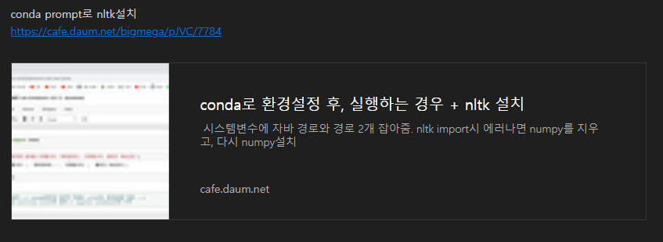
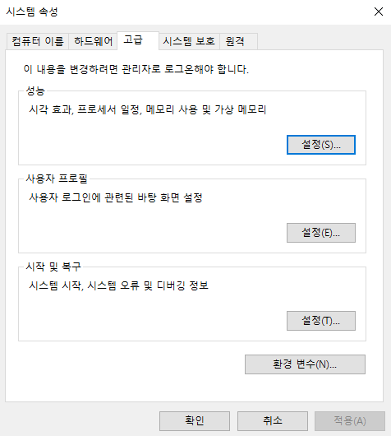
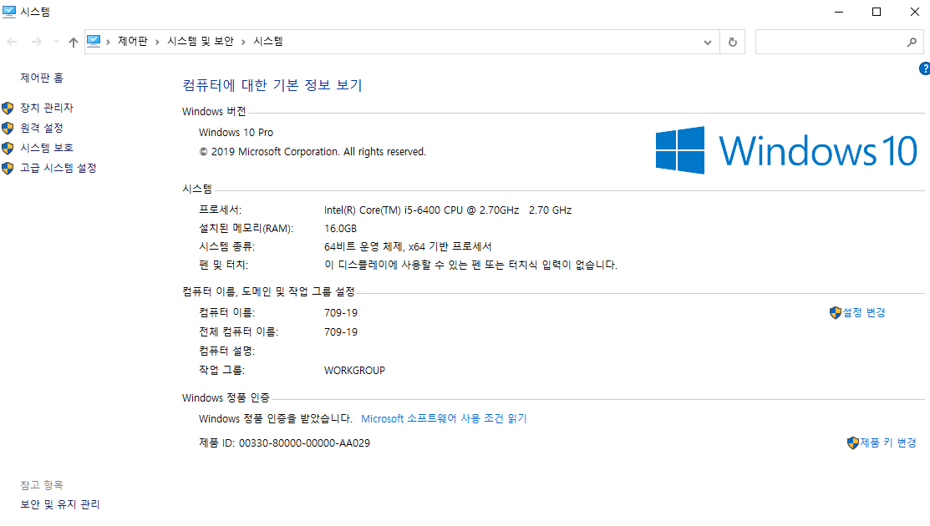
1.
2. 환경변수설정

Slide 3
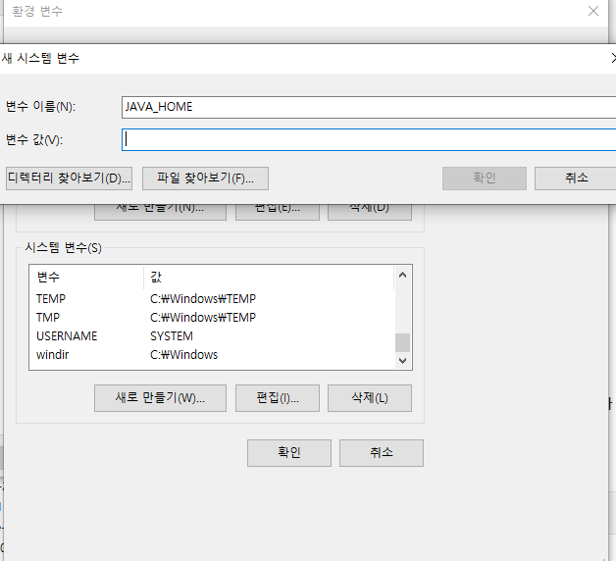


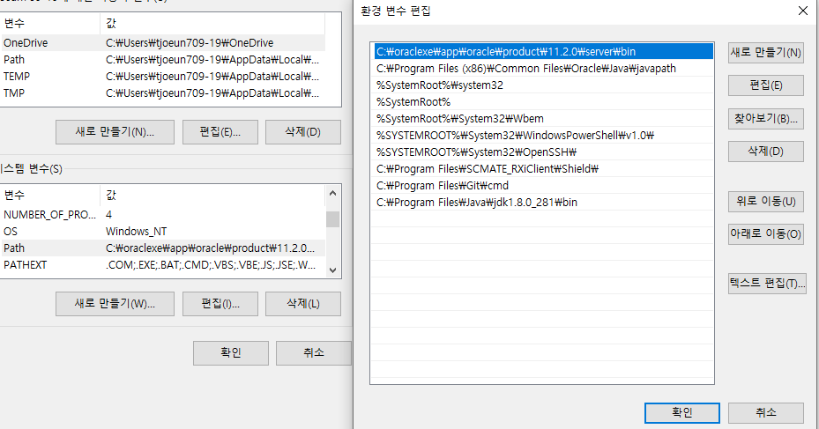

Slide 4
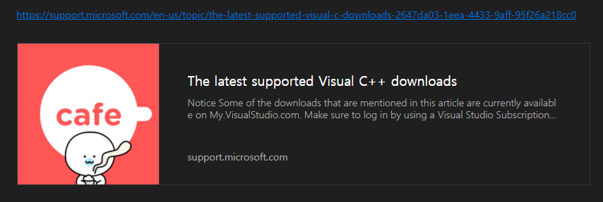
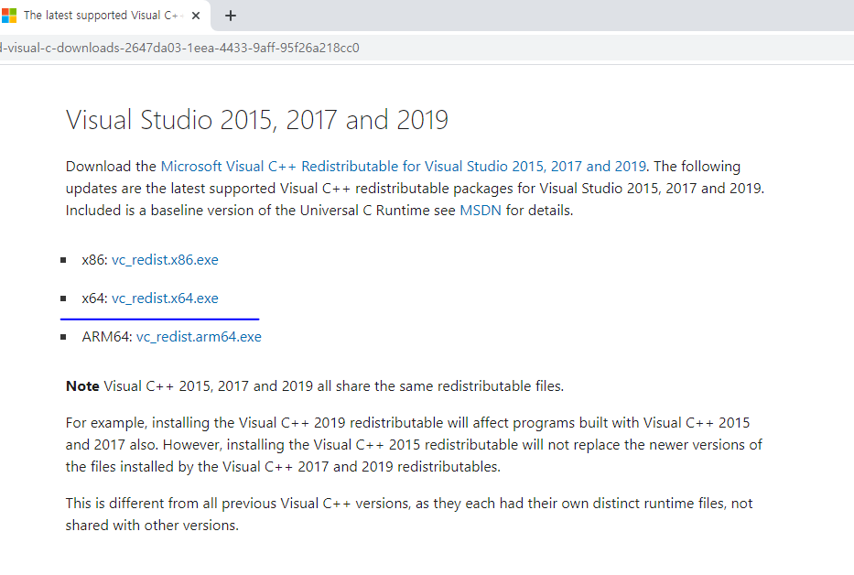
3.
https://support.microsoft.com/en-us/topic/the-latest-supported-visual-c-downloads-2647da03-1eea-4433-9aff-95f26a218cc0

Slide 5
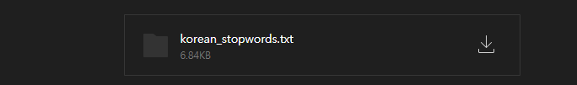
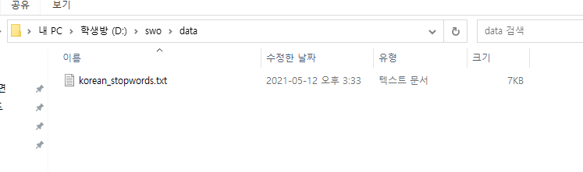
4. 불용어 다운
각자 data 폴더에 넣기

Slide 6
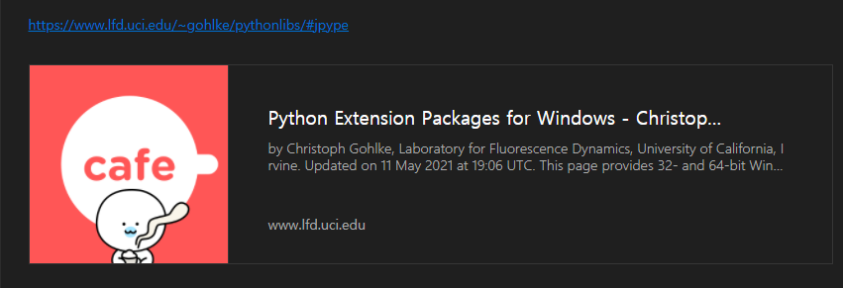
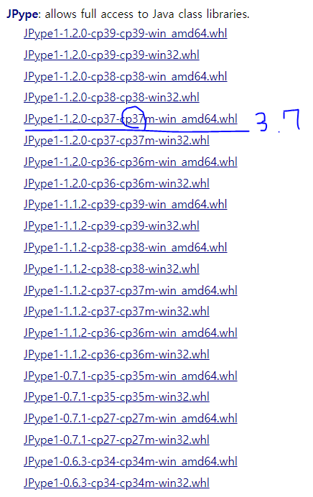
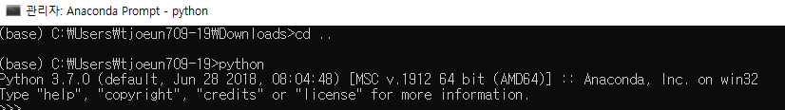
5.
https://www.lfd.uci.edu/~gohlke/pythonlibs/#jpype
파이썬 버전에 맞는 파일 다운

Slide 7
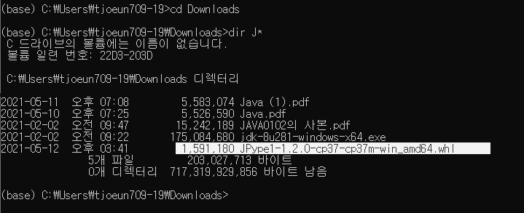
6.
5번 과정에서 다운 받은 파일 확인
설치

Slide 8
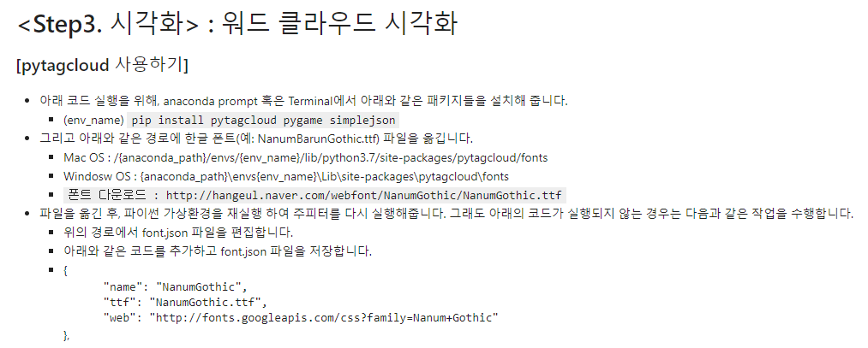

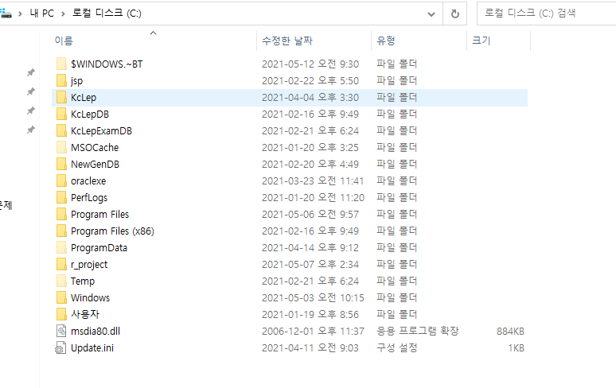
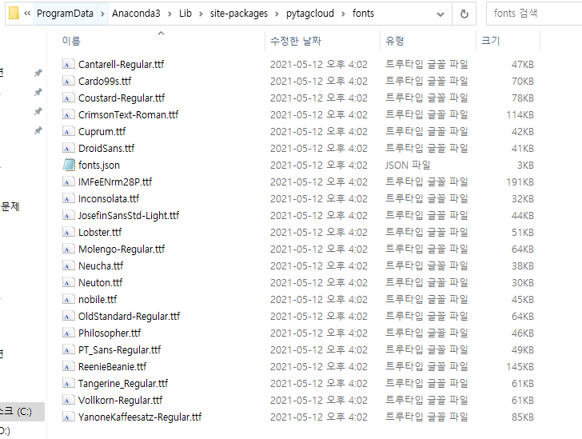
7
폰트 다운 받은 후
Fonts.json 파일에 넣고 저장
다운받은 폰트 넣기

Slide 9
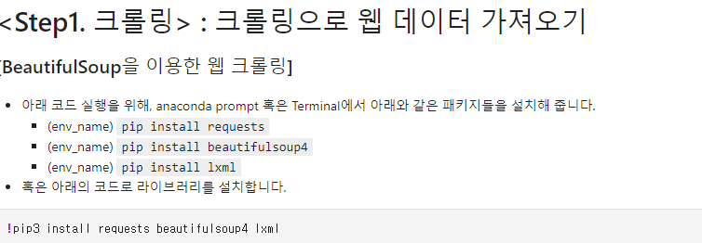
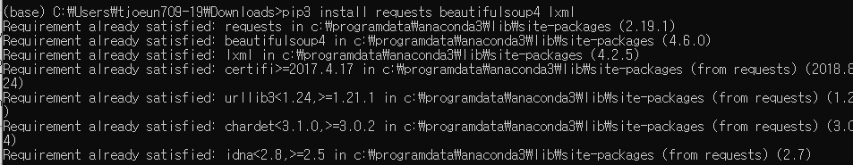
8
위에 있는 3개를 한 번에 설치 해줌

Slide 10
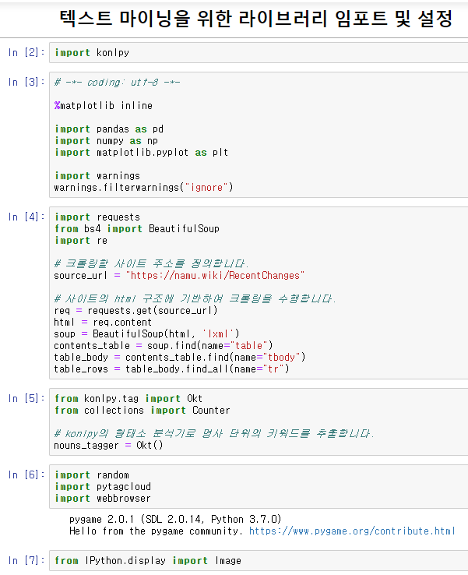
9. 모든 패키지&라이브러리 설치 후 수행
import konlpy
# -*- coding: utf-8 -*-
%matplotlib inline
import pandas as pd
import numpy as np
import matplotlib.pyplot as plt
import warnings
warnings.filterwarnings("ignore")
import requests
from bs4 import BeautifulSoup
import re
# 크롤링할 사이트 주소를 정의합니다.
source_url = "https://namu.wiki/RecentChanges"
# 사이트의 html 구조에 기반하여 크롤링을 수행합니다.
req = requests.get(source_url)
html = req.content
soup = BeautifulSoup(html, 'lxml')
contents_table = soup.find(name="table")
table_body = contents_table.find(name="tbody")
table_rows = table_body.find_all(name="tr")
from konlpy.tag import Okt
from collections import Counter
# konlpy의 형태소 분석기로 명사 단위의 키워드를 추출합니다.
nouns_tagger = Okt()
import random
import pytagcloud
import webbrowser
from IPython.display import Image

